Slide 1
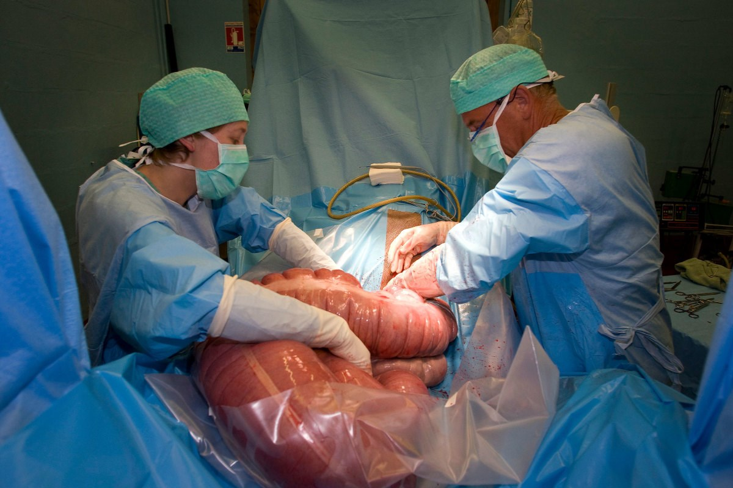
فتح البطن laparotomy

Slide 2
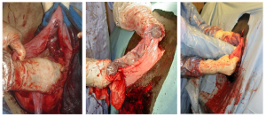
عملية فتح البطن
This operation is performed to examine the abdominal cavity for diagnostic purposes, to remove the ovaries, or to treat cases of uterine or intestinal torsion or obstruction, cesarean sections, opening the rumen to remove foreign body, cancerous tumors, removing the kidney, or opening the bladder...etc.

Slide 3
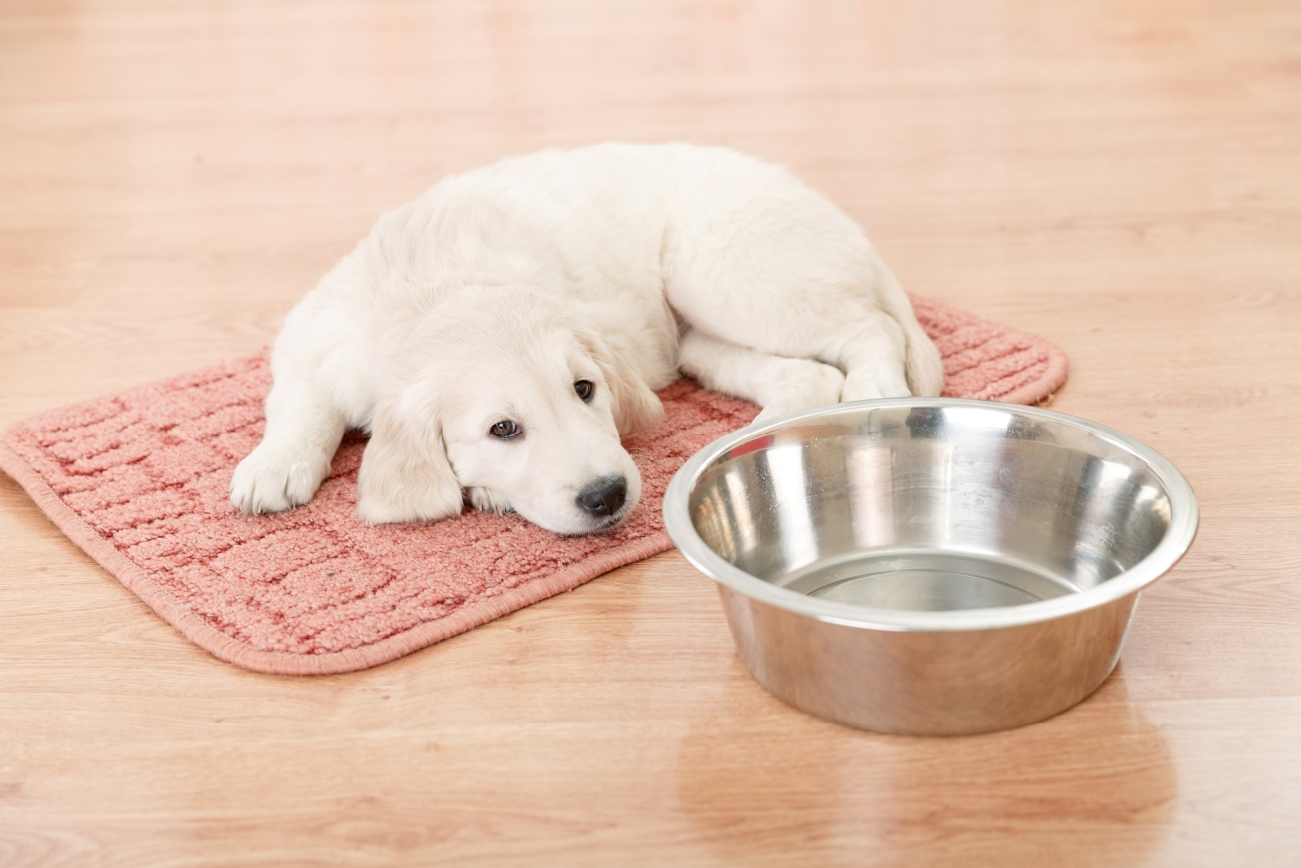
التصويم fasting
The animal is prevented from eating 24 hours before the operation in non-urgent or dangerous cases, but in urgent cases, it is preferable to open it without waiting

Slide 4
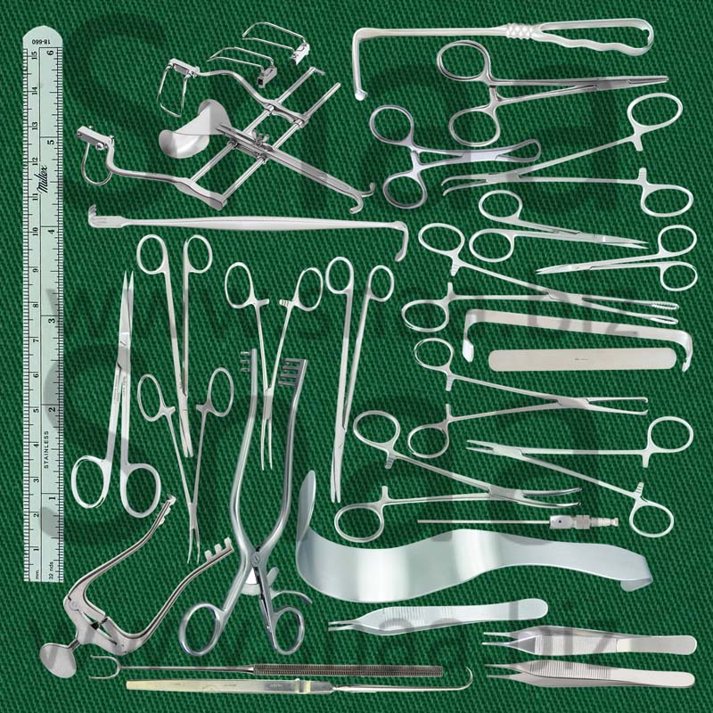
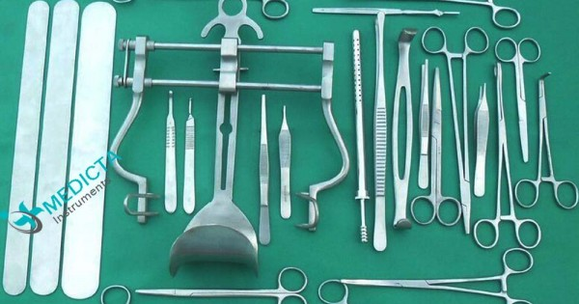
الادوات الجراحيه
The surgical tools used must be completely sterile and sufficient to perform the operation

Slide 5
Surgical tools can be used in all laparotomy in all kinds of animals
مشرط جراحيScalpel
مقصات مستقيمة ومنحنية و ذات نهايات مستديرة Scissors
ملقط يدوي مسنن وغير مسنن Thumb forceps
مواقفات النزيف في احجام مختلفه (مسنن وغير مسنن) hemostatic forceps
ماسك الس Allis forceps
موسع الجروح Wound retractor
ماسك الإبرة Needle holder
ابر باحجام مختلفةNeedles
موجه الجروح Grooved director
حشوات لايقاف النزف Tampon
مناشف جراحيه drapes and towels
مثبت المناشف الجراحيه clips towels
الخيوط الجراحيه المختلفه الممتصة وغير الممتصة absorbable and non absorbable sutures

Slide 6
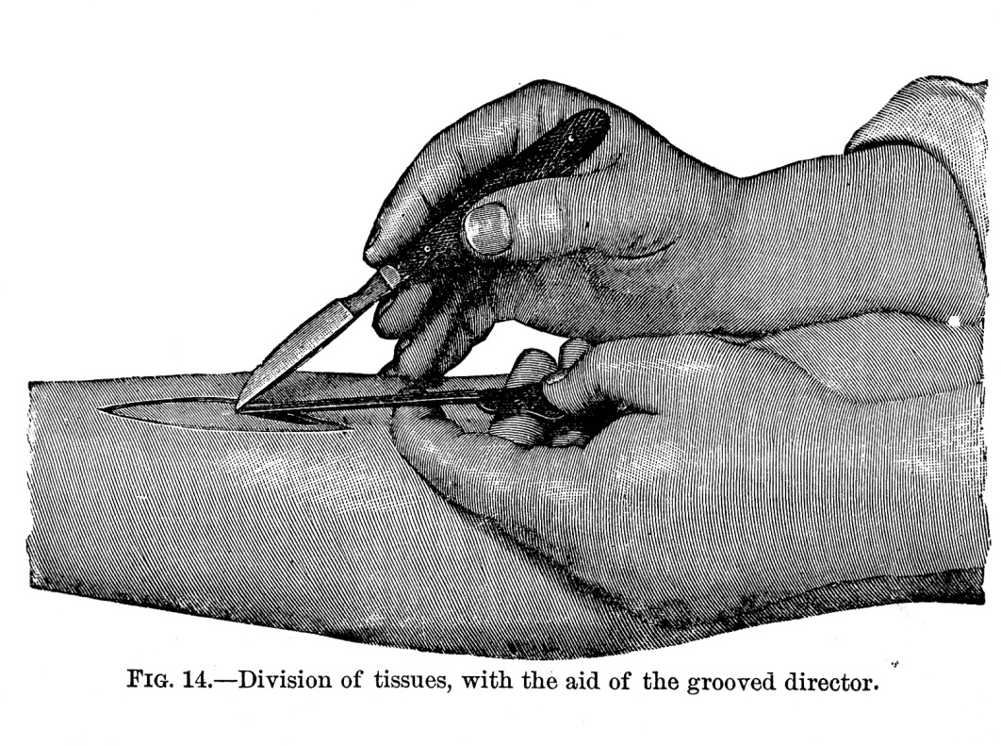

Slide 7
مكان العمليه ((site of surgical incision in abdomen
توجد عده اماكن اساسيه لفتح البطن وهي حسب دواعي العمليه والحالة وطبيعة العملية وهي
فتح البطن من الخاصره Flank method
فتح البطن من المنطقه الاربيه Inguinal method
فتح البطن من الجدار الامامي للمهبل Vaginal method
فتح البطن عند الخط الابيض Linea alba method
فتح البطن عند المستوى السهمي Paramedian method
فتح البطن من الجانب الوحشي للبقرة الى الجانب البطني ventrolateral method

Slide 8
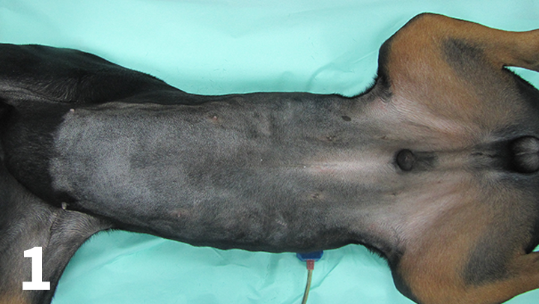
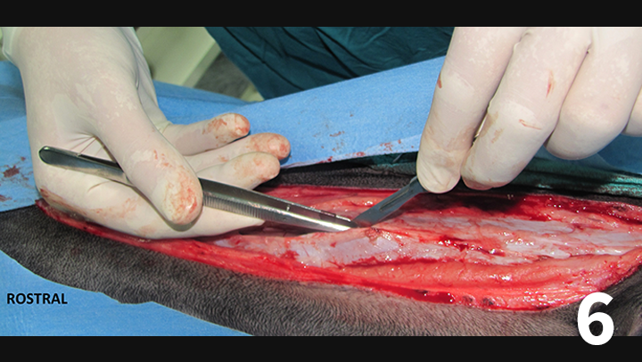

Slide 9
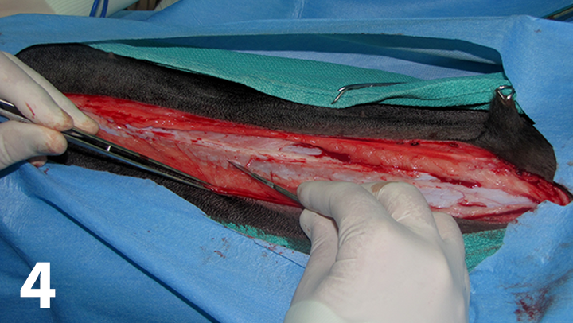

Slide 10
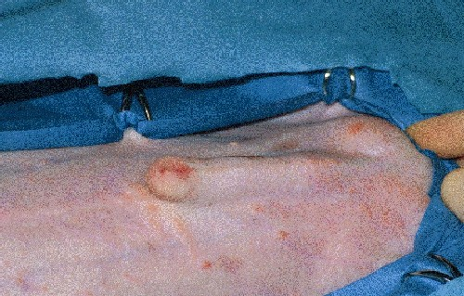
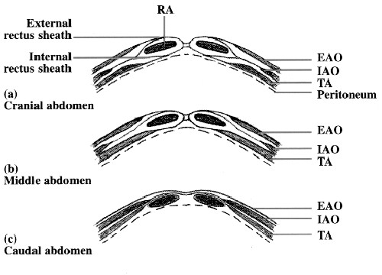
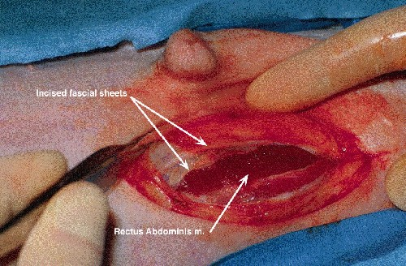

Slide 11
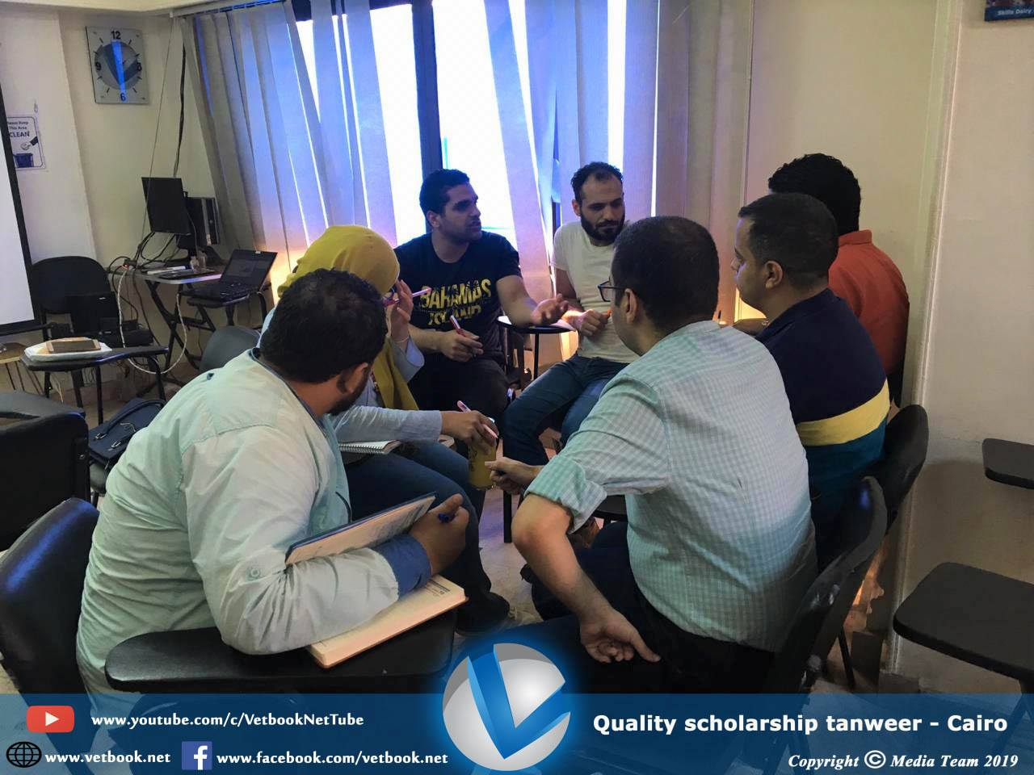

Slide 12
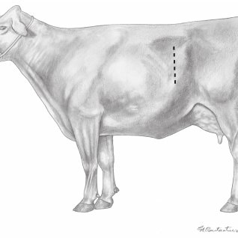
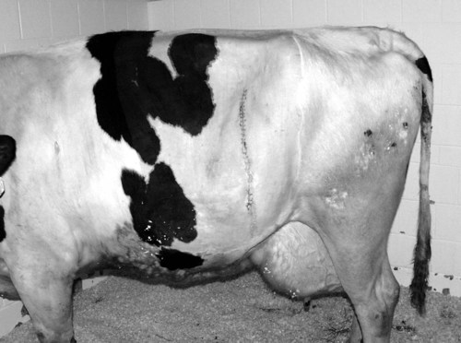
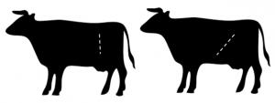

Slide 13
